Slide 1
Presentación aplicación Conoce el deporte

Slide 2
Problemática
Se escogió este tema debido a la problemática de la falta de fomentar el deporte en Chile, ya que el deporte más conocido y patrocinado a nivel nacional es el fútbol y las demás disciplinas son opacadas y poco vistas debido a esto. Otro gran problema a nivel nacional es que el ejercicio físico no se fomenta a menos que se intente ingresar a un gimnasio particular, que no todos pueden pagar las tarifas de estos.

Slide 3
Solución
A través de una aplicación móvil la cual se visualizarán las distintas disciplinas de deporte que existen dentro del sector que se va aplicar, además de ayudar a la comunidad con la salud física dejando que se integren a deportes de su propio interés o simplemente realizando ejercicio a través de la aplicación.
Para este proyecto se utilizará metodología ágil en específico SCRUM, comenzando con la definición del proyecto basándose en la visión del este y sus cuatro pilares. Luego, se establecerá el Product Goal y se creará el Product Backlog. Después de esto se realizarán los sprint correspondientes del proyecto con avances del producto revisables.

Slide 4
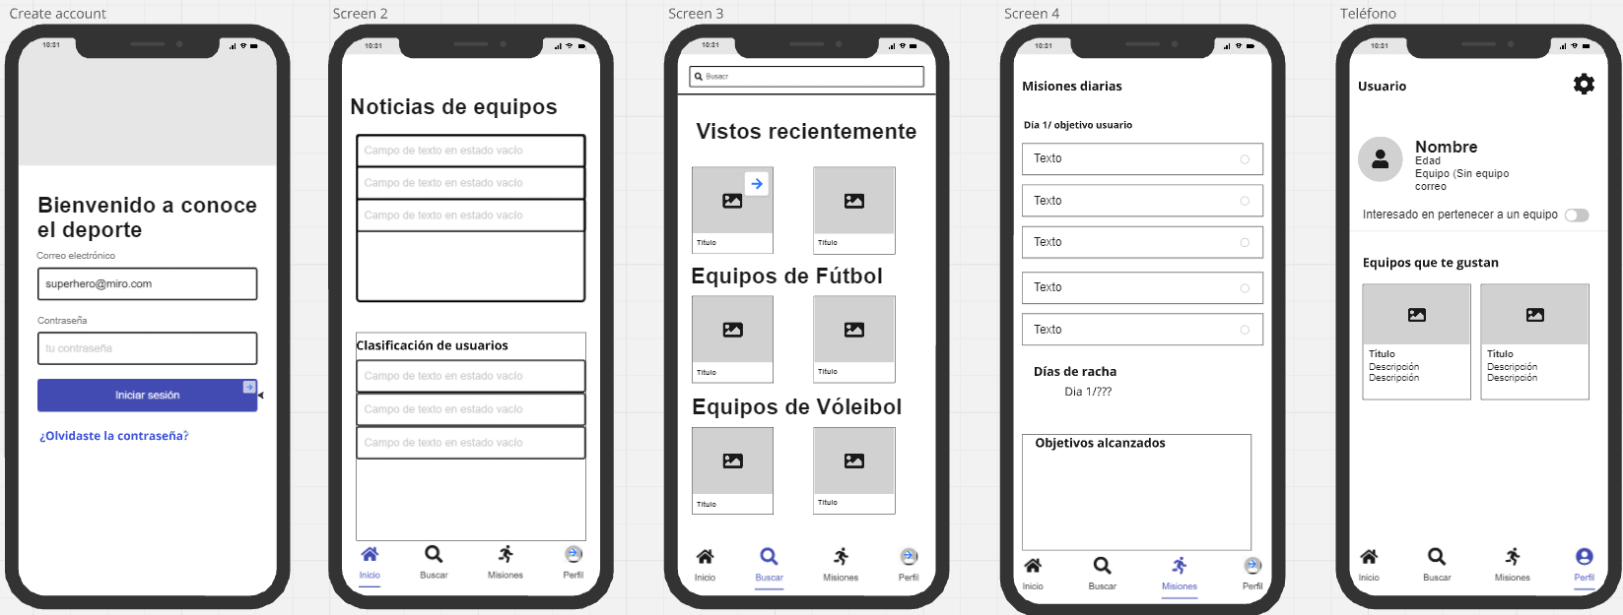
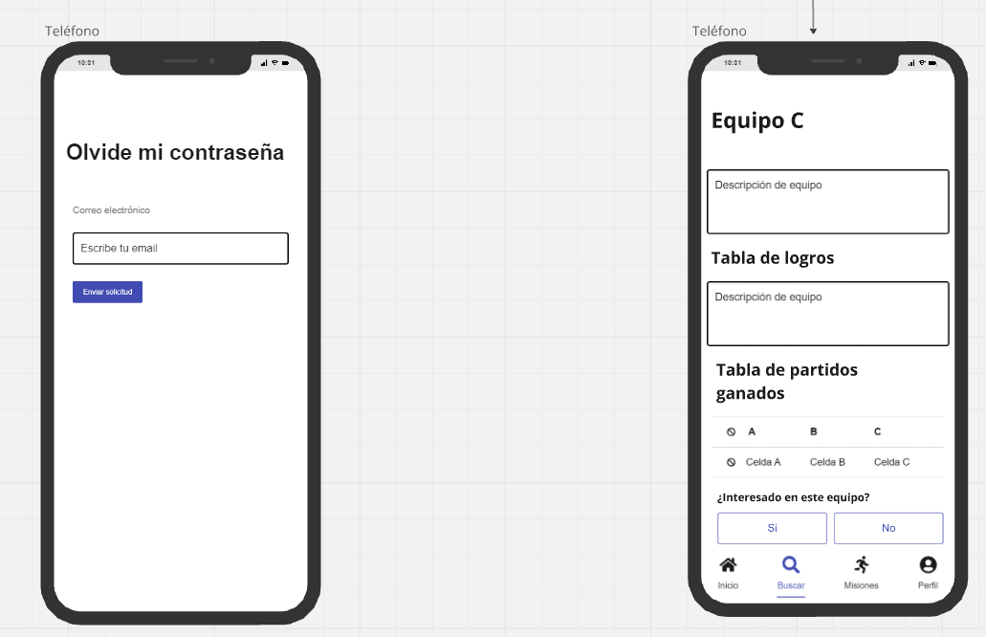
Mockup
Login aplicación

Slide 5
Mockup
Pestaña inicio

Slide 6
Mockup
Pestaña búsqueda

Slide 7
Mockup
Pestaña misiones diarias

Slide 8
Mockup
Perfil de usuario

Slide 9
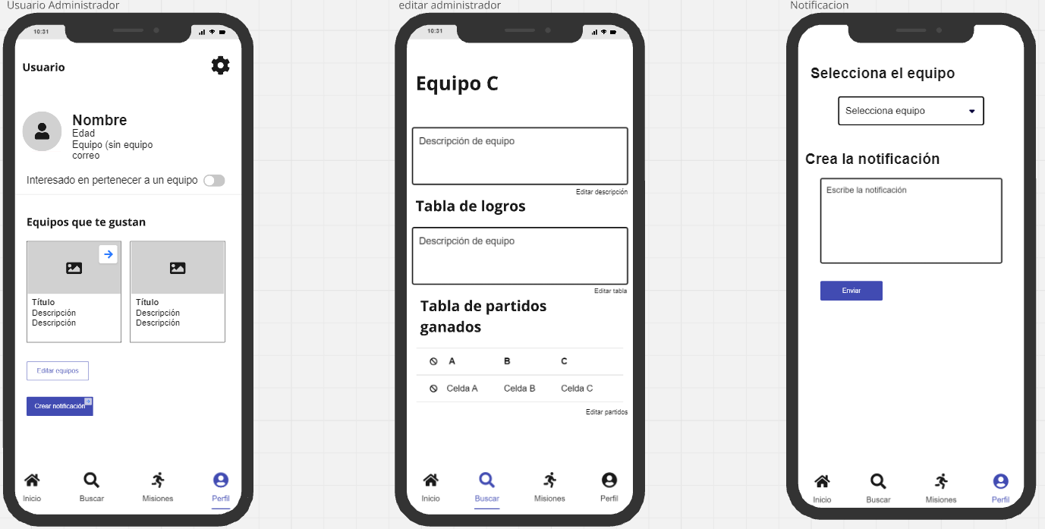
Mockup
Usuario administrador

Slide 10
Conclusión
Este proyecto será un gran desafío a lo largo del semestre el cual pondrá a prueba nuestros conocimientos adquiridos durante el transcurso de la carrera.

